Slide 1
স্বাগতম

Slide 2
শিক্ষক পরিচিতি
মোঃআল-আমিন
সহকারী শিক্ষক
miKvwiগৈলা মডেল মাধ্যমিক বিদ্যালয়

Slide 5
যাকাত

Slide 6
শিখনফল
০১।যাকাত কি তা বলতে পারবে।
০২।যাকাতের নিসাব বর্ণনা করতে পারবে।
০৩।যাকাত ফরজ হওয়ার শর্তগুলো ব্যাখ্যা করতে পারবে।
০৪।যাকাতের সামাজিক গুরূত্ব বিশ্লেষণ করতে পারবে।

Slide 8
যাকাত অর্থ
পবিত্র হওয়া
বৃদ্ধি পাওয়া
কোন মুসলিমের নিসাব পরিমাণ সম্পদ থাকলে বছরান্তে ২.৫% হারে সম্পদ গরিবদের মাঝে দান করাকে যাকাত বলে।

Slide 9
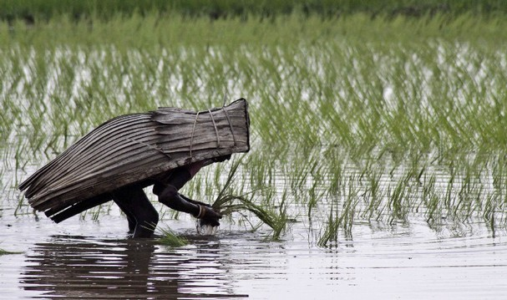
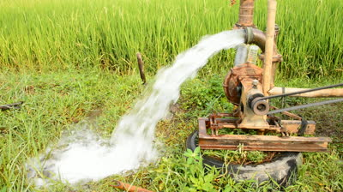
দশ ভাগের ১ ভাগ
উশর
বিশ ভাগের ১ ভাগ

Slide 10
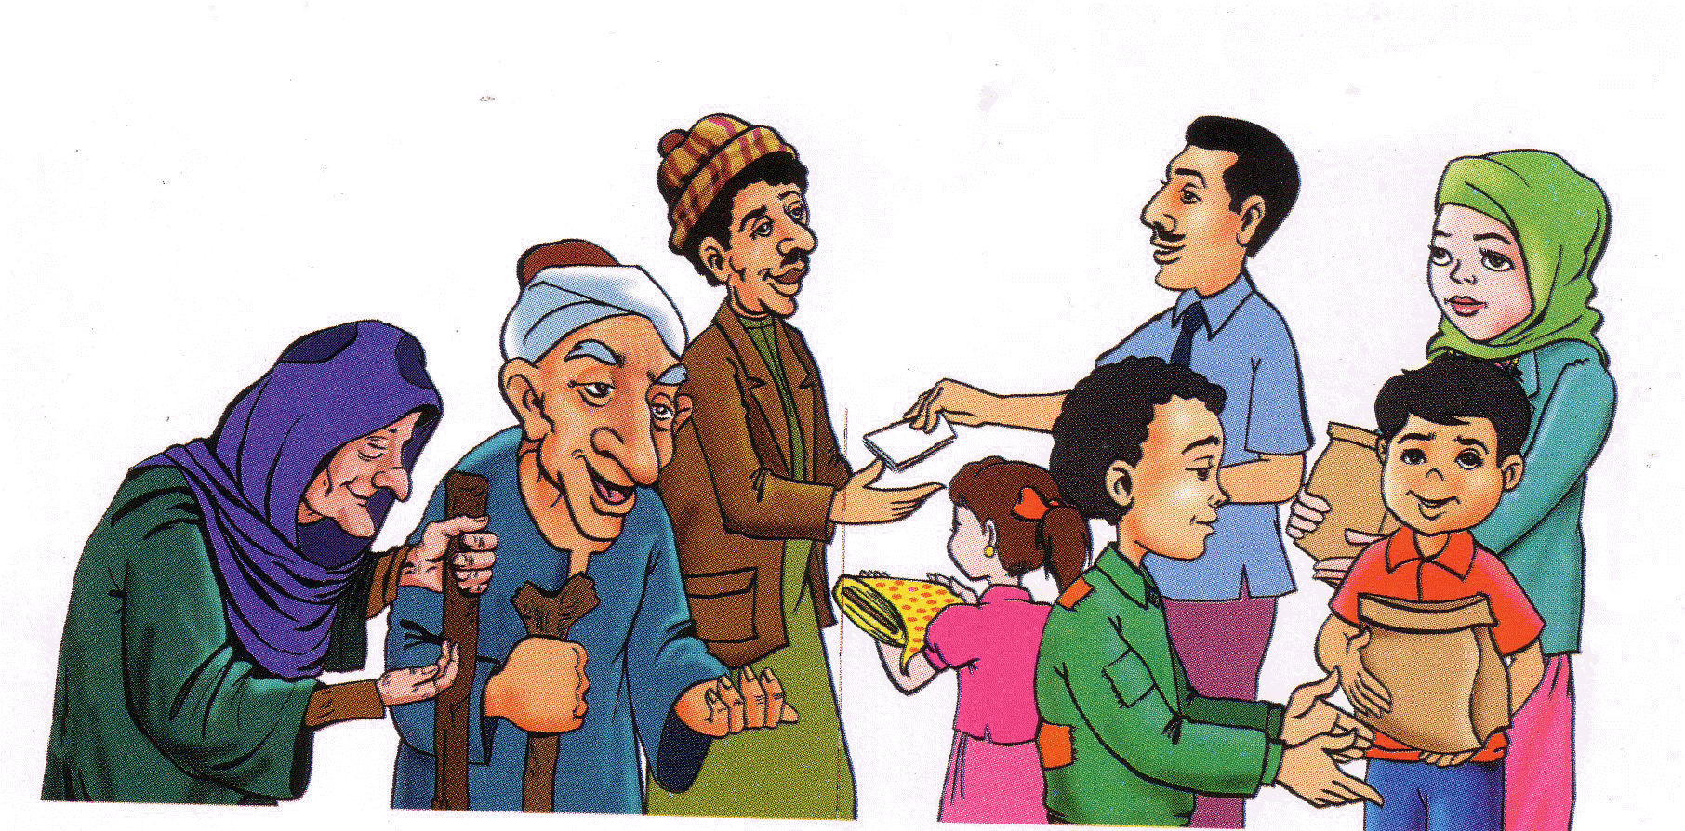
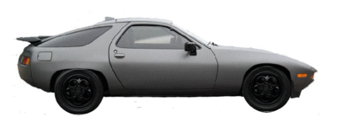

Slide 11
“তাদের(ধনীদের) ধন-সম্পদে অবশ্যই দরিদ্র ও বঞ্চিতদের অধিকার আছে”।
আলকুরআন,সূরা-যারিয়াত,আয়াত-১৯

Slide 12
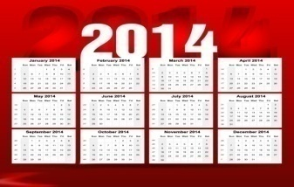
৭.৫০ তোলা সোনা।
৫২.৫০ তোলা রুপা।
যাকাতের নিসাব।
সমপরিমান সম্পদ।
প্রয়োজনের অতিরিক্ত।
এক বছর স্থায়ী হওয়া।

Slide 13
জোড়ায় কাজ
যাকাতের নিসাব গুলো লিখ।

Slide 14
যাকাতের নিসাব
১।৭.৫ তোলা সোনা।
২।৫২.৫ তোলা রোপা।
৩।সমপরিমান সম্পদ।
৪। প্রয়োজনের বেশি হওয়া।
৫।এক বছর স্থায়ী হওয়া।

Slide 15
“যাকাত কেবল অভাবগ্রস্ত,নিঃস্ব ও যাকাত সংশ্লিষ্ট কর্মচারী, যাদের চিত্ত আকর্ষণ করা হয় তাদের জন্য, দাস মুক্তি , ঋণগ্রস্ত, আল্লাহর পথে ও মুসাফিরদের জন্য,এটি আল্লাহর বিধান”।
আলকুরআন,সূরা-তওবা,আয়াত-৬০

Slide 16
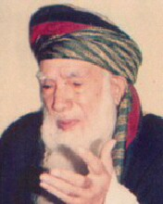
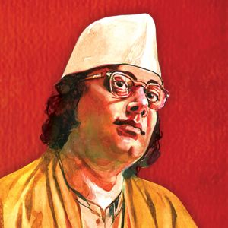
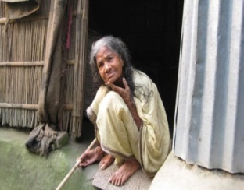
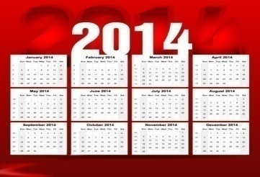
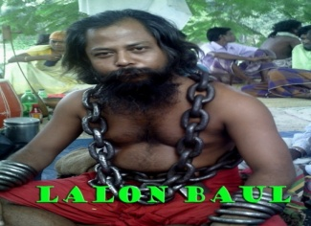
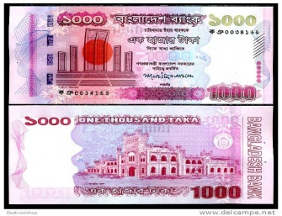
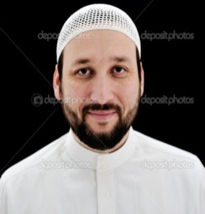
যাকাত ফরজ হওয়ার শর্ত সমুহ
মুসলমান হওয়া।
বুদ্ধি সম্পন্ন হওয়া।
নিসাব পরিমান সম্পদের অতিরিক্ত হওয়া।
ঋণগ্রস্থ না হওয়া।
সম্পদ এক বছর স্থায়ী হওয়া।
স্বাধীন হওয়া।
বালেগ হওয়া।
নিসাব পরিমান সম্পদ

Slide 17
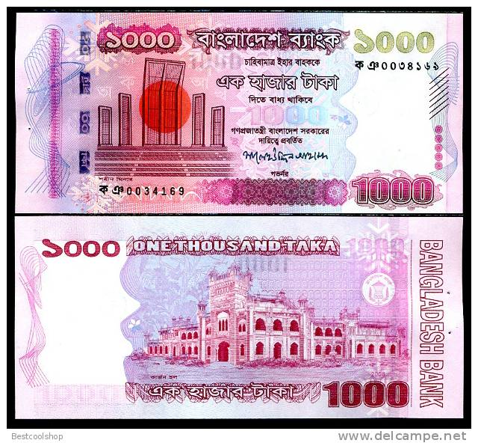
দলীয় কাজ
যাকাত ফরজ হওয়ার শর্তগুলো লিখ।

Slide 18
যাকাত ফরজ হওয়ার শর্ত ৮টি।
১। মুসলমান হওয়া
২। নিসাব পরিমান সম্পদ থাকা।
৩। নিসাব পরিমান সম্পদ প্রয়োজনের অতিরিক্ত হওয়া।
৪। ঋণগ্রস্থ না হওয়া।
৫। সম্পদ এক বছর স্থায়ী হওয়া।
৬। বুদ্ধি সম্পন্ন হওয়া।
৭।বালেগ হওয়া।
৮। স্বাধীন হওয়া।

Slide 19
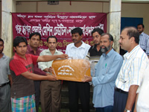
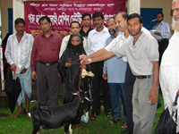
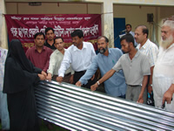
সেলাই মেশিন দিচ্ছে
ছাগল দিচ্ছে
টিন দিচ্ছে

Slide 20
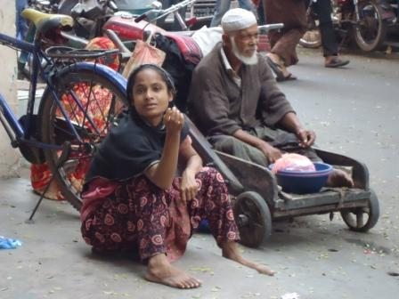
যাকাতের খাতসমূহ
ফকির
মিসকিন
ইসলামের
খিদমতে
নিয়োজিত
ব্যক্তি
মুসাফির
ঋণগ্রস্ত
ব্যক্তি
মুক্তিকামি
দাস
নওমুসলিম
কর্মচারীবৃন্দ
(যাকাতে নিয়োজিত)

Slide 21
মূল্যায়ণ
১। যাকাত অর্থ কি।
২। যাকাতের নিসাব শতকরা কত।
৩। ফসলের যাকাতকে কি বলে।
৪। যাকাত কি ধরনের ইবাদত।

Slide 22
বাড়ির কাজ
১। যাকাতের অর্থনৈতিক গুরূত্বের ৫টি বাক্য লিখবে।
২। যাকাতের সামাজিক গুরূত্বের ৫টি বাক্য লিখবে।

Slide 23
ধন্যবাদ

